Slide 1
HTML 6
Text Formating

Slide 2
Apa itu text formatting ?

Slide 3
Text formating
Apakah kalian pernah melihat text yang ditulis tebal, miring atau garis bawah? Lebih mudah dibaca bukan. Kita dapat membuat text terformat tersebut di pelajaran kali ini yaitu text formating

Slide 4
Text tebal ( bold )
Teks tebal biasanya digunakan untuk memberikan penegasan pada teks tertentu, misalnya seperti judul, subjudul, huruf penting, dll.
Tag untuk teks tebal itu sendiri ada 2 yaitu <b> (bold) dan <strong>. Kalian bebas memilih yang mana

Slide 5
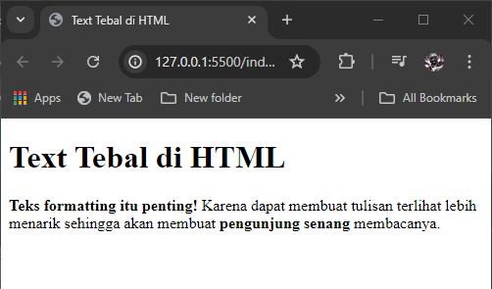
contoh
<body>
<h1>Text Tebal di HTML</h1>
<p>
<strong>Teks formatting itu penting!</strong> Karena dapat membuat tulisan terlihat lebih menarik sehingga akan membuat <b>pengunjung senang</b> membacanya.
</p>
</body>

Slide 6
Text miring ( italic )
Teks miring biasanya digunakan untuk menegaskan sebuah kata atau istilah baru.
Teks miring di HTML dapat kita buat dengan tag <i> (italic) dan juga tag <em> (emphasis).

Slide 7
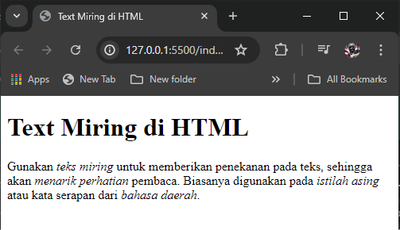
contoh
<body>
<h1>Text Miring di HTML</h1>
<p>
Gunakan <i>teks miring</i> untuk memberikan penekanan pada teks, sehingga akan <em>menarik perhatian</em> pembaca. Biasanya digunakan pada <i>istilah asing</i> atau kata serapan dari <em>bahasa daerah</em>.
</p>
</body>

Slide 8
Text garis bawah ( underline )
Garis bawah biasanya digunakan untuk menandai teks yang disisipkan atau teks yang memiliki arti penting dibandingkan teks normal lainnya.
Garis bawah di HTML dapat kita buat dengan tag <u> (underline) atau juga tag <ins> (insert).

Slide 9
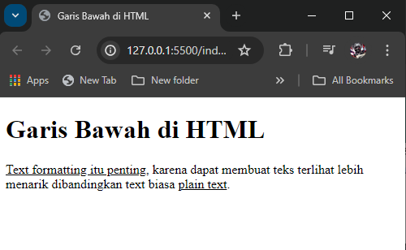
contoh
<body>
<h1>Garis Bawah di HTML</h1>
<p>
<u>Text formatting itu penting</u>, karena dapat membuat teks terlihat lebih menarik dibandingkan text biasa <ins>plain text</ins>.
</p>
</body>

Slide 10
Text tercoret
Teks tercoret memiliki arti teks yang dihapus. Biasanya untuk memberitahu pembaca bahwa teks tersebut tidak dipakai atau dihapus.
Tag untuk membuat teks tercoret di HTML adalah tag <s> (strikethrough) atau bisa juga dengan tag <del> (delete).

Slide 11
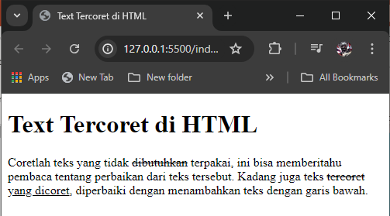
contoh
<body>
<h1>Text Tercoret di HTML</h1>
<p>
Coretlah teks yang tidak <s>dibutuhkan</s> terpakai, ini bisa memberitahu pembaca tentang perbaikan dari teks tersebut. Kadang juga teks <del>tercoret</del> <ins>yang dicoret</ins>, diperbaiki dengan menambahkan teks dengan garis bawah.
</p>
</body>

Slide 12
Membuat Pangkat
Pangkat biasanya digunakan pada rumus. Ada dua jenis pangkat yang bisa dibuat di HTML, yakni pangkat yang berada di atas (superscript) dan pangkat di bawah (subscript).
Tag untuk membuat pangkat di HTML adalah tag <sup> untuk membuat pangkat atas dan <sub> untuk membuat pangkat bawah.

Slide 13
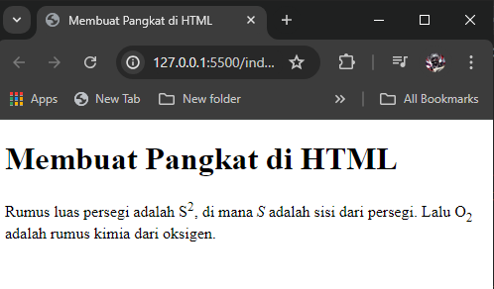
contoh
<body>
<h1>Membuat Pangkat di HTML</h1>
<p>
Rumus luas persegi adalah S<sup>2</sup>, di mana <i>S</i> adalah sisi dari persegi. Lalu O<sub>2</sub> adalah rumus kimia dari oksigen.
</p>
</body>

Slide 14
Pertanyaan pertanyaan yang sering ditanyakan
Apakah bisa dicampur seperti bold dan italic?
Tentu bisa, tapi harus ingat dengan penempatan dan peraturan penulisan tagnya
Kenapa bold dan heading mirip?
Sama seperti di word office, penggunaan heading lebih diarahkan ke judul sehingga perlu ditekankan, dan penggunaan bold dapat digunakan di semua jenis text sedangkan heading tidak

Slide 15
Tips & trick
Ingat untuk selalu menutup tag Ketika digunakan
Gunakan text formatting secukupnya saja
Ada beberapa huruf yang tidak bisa di ubah, maka dari itu harus tau terlebih dahulu jenis fontnya.

Slide 16
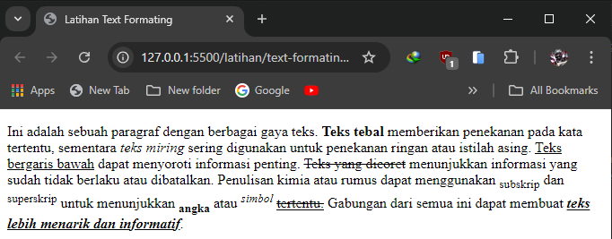
Latihan
Buatlah sebuah file html dengan tampilan sebagai berikut

